Slide 1
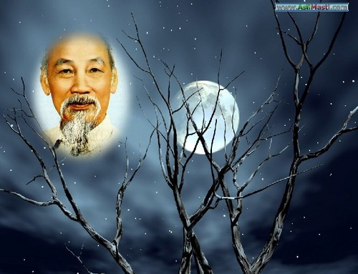
BÀI 6.
NGẮM TRĂNG
- HỒ CHÍ MINH-
Giáo viên soạn: Trần Thanh Tâm - THPT Bắc Đông Quan - Đông Hưng- Thái Bình

Slide 2
KHỞI ĐỘNG
LUYỆN TẬP
VẬN DỤNG
HÌNH THÀNH KIẾN THỨC

Slide 3
KHỞI ĐỘNG
Tiếp sức

Slide 4
Học sinh nối tiếp nhau (tiếp sức) tìm những câu thơ, bài thơ viết về trăng hoặc thú thưởng trăng, ngắm trăng của người xưa.

Slide 5




KHỞI ĐỘNG
Qua các ngữ liệu tìm được, em có cảm nhận chung như thế nào về mối quan hệ giữa thiên nhiên với con người và hoàn cảnh, tâm trạng riêng của mỗi thi nhân khi đối diện với trăng?

Slide 6


HÌNH THÀNH KIẾN THỨC

Slide 7
NGẮM TRĂNG
I
II
III
IV
Đọc- Tìm hiểu chung
Tìm hiểu
văn bản
Luyện tập
Vận dụng

Slide 8
NGẮM TRĂNG
I
Đọc- Tìm hiểu chung

Slide 9
1. Đọc
  Yêu cầu đọc:
  Giọng đọc điềm tĩnh, trầm lắng.
  Đối chiếu phiên âm với phần dịch thơ.

Slide 10
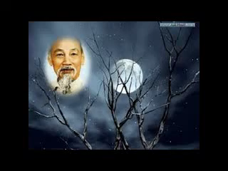

Slide 11
2. Tìm hiểu chung
PHIẾU HỌC TẬP
(1) Vấn đề cần tìm hiểu | (2) Nội dung (HS số 1 trình bày) | (3) Nội dung (HS số 2 góp ý, điều chỉnh)
1. Hoàn cảnh sáng tác và xuất xứ tác phẩm. 2. Thể thơ và đặc trưng thể loại. 3. Nội dung chính và cảm xúc chủ đạo. 4. Kết cấu bài thơ. 5. Nhân vật và nhân vật trữ tình trong bài thơ. | …………………... …………………... …………………... …………………... | …………………... …………………... …………………... …………………...

Slide 12
2. Tìm hiểu chung
a. Hoàn cảnh sáng tác và xuất xứ

Slide 13
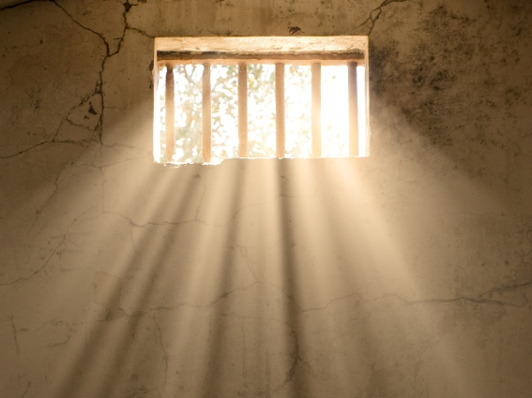
Ta vốn là đại biểu của dân Việt Nam,
Định đến Trung Hoa gặp nhân vật trọng yếu;
Không dưng đất bằng nổi sóng gió,
Đưa ta vào làm "khách quý" trong tù.

Slide 14
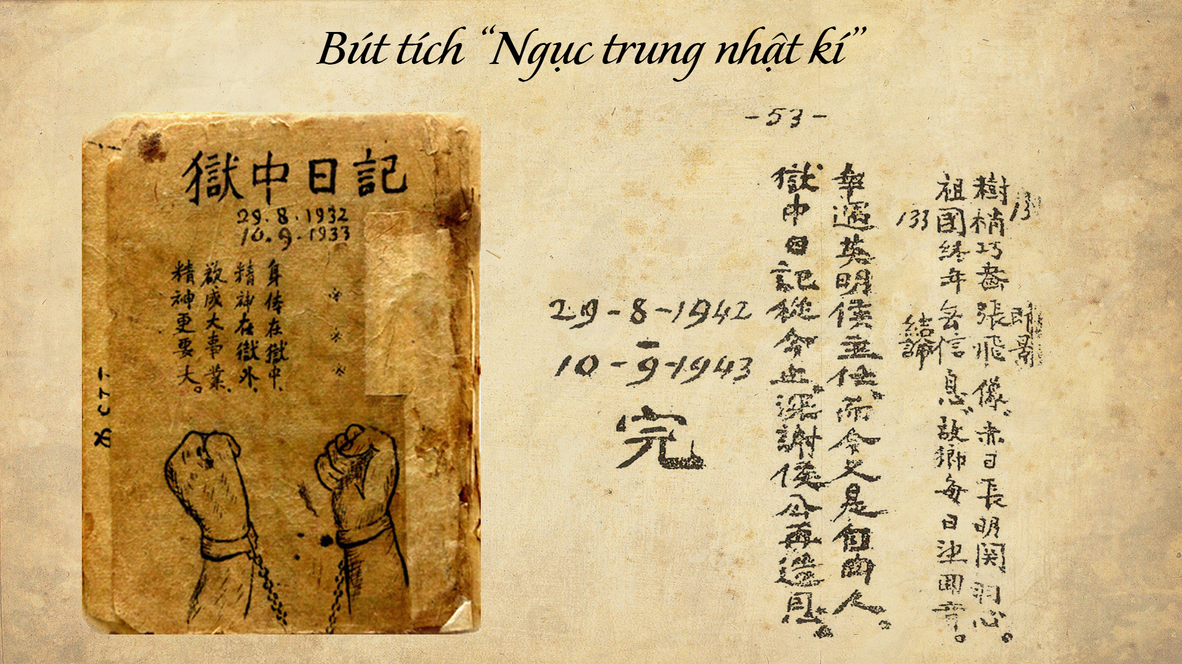

Slide 15

2. Tìm hiểu chung
a. Hoàn cảnh sáng tác và xuất xứ
+ Trong thời gian Bác bị giam cầm, đày đọa tại nhà tù của chính quyền Tưởng Giới Thạch (Trung Quốc).
+ Xuất xứ: in trong tập “Ngục trung nhật kí” (Nhật kí trong tù) - Hồ Chí Minh.

Slide 16
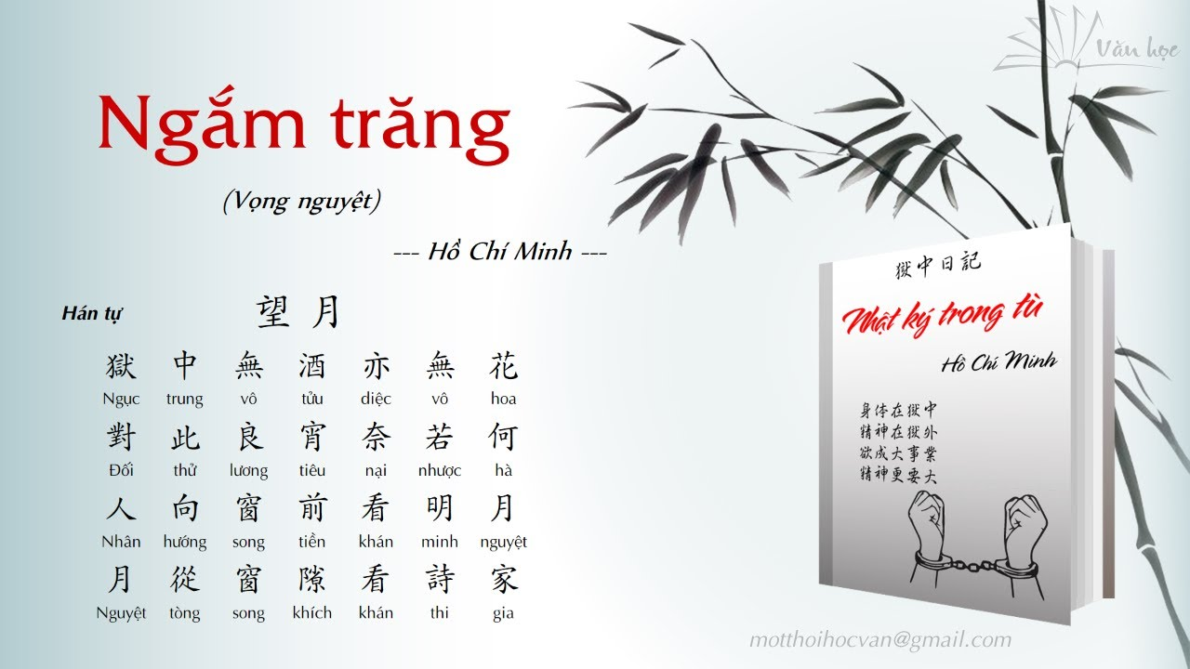
2. Tìm hiểu chung
b. Thể thơ
- Thất ngôn tứ tuyệt Đường luật.
- Viết bằng chữ Hán, ngắn gọn, hàm súc, ý tại ngôn ngoại (ý ở ngoài lời).

Slide 17
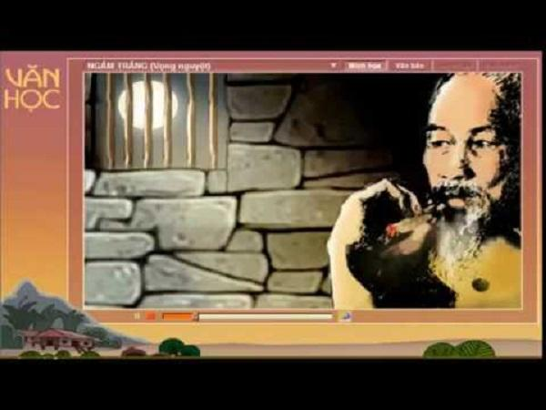
2. Tìm hiểu chung
c. Nội dung chính và cảm xúc chủ đạo
- Nội dung: Ghi lại hiện thực đời sống chốn lao tù và cảm xúc của thi nhân trước vẻ đẹp của ánh trăng; từ đó thấy được chân dung tinh thần của Bác.
- Cảm xúc chủ đạo: Niềm say đắm của thi nhân- một người tù cách mạng- trước vẻ đẹp tuyệt mĩ của thiên nhiên trong đêm trăng.

Slide 18
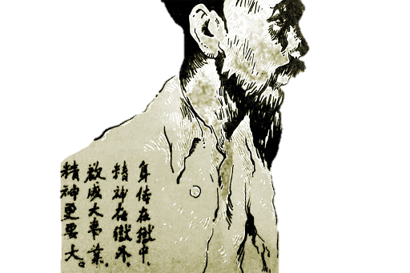
2. Tìm hiểu chung
d. Kết cấu
- Cách 1: khai- thừa- chuyển- hợp
- Cách 2:
+ 2 dòng đầu: Hoàn cảnh và tâm trạng băn khoăn của người tù trước cảnh đêm trăng.
+ Hai dòng cuối: Vẻ đẹp của vầng trăng và phong thái thưởng trăng đầy ung dung, tự tại của người tù.

Slide 19
2. Tìm hiểu chung
e. Nhân vật: có 2 nhân vật
- Người tù (nhân vật trữ tình)
- Trăng (được nhân hóa như một người bạn của nhân vật trữ tình)

Slide 20
NGẮM TRĂNG
II
TÌM HIỂU CHI TIẾT VĂN BẢN

Slide 21

Tiếng nói người yêu thơ

Slide 22

THẢO LUẬN NHÓM

Slide 23

II. Tìm hiểu văn bản
- Tính chất “kí” được thể hiện như thế nào qua 2 dòng thơ đầu?
- Qua những dòng “nhật kí” đó, em hiểu gì về hoàn cảnh của nhân vật trữ tình? Thông thường hoàn cảnh như vậy sẽ tác động như thế nào đến tâm trạng của con người? Tâm trạng của tác giả bộc lộ qua 2 dòng thơ?
NHÓM 1

Slide 24
II. Tìm hiểu văn bản
- Tìm trong văn bản những hình ảnh, chi tiết tái hiện cảnh “ngắm trăng” và cho biết, những chi tiết đó cho em cảm nhận gì về diễn biến tâm trạng của người tù Hồ Chí Minh trong đêm trăng đó?
NHÓM 2

Slide 25
II. Tìm hiểu văn bản
- Phân tích biện pháp tu từ được sử dụng trong dòng thơ cuối. Theo em, dòng thơ đó nói lên “chất tình” của ai dành cho ai? Tại sao?
NHÓM 3

Slide 26
II. Tìm hiểu văn bản
- Bài thơ đã thể hiện những đặc điểm gì trong phong cách nghệ thuật Hồ Chí Minh?
NHÓM 4

Slide 27
II. Tìm hiểu văn bản
1. Hai dòng thơ đầu
- Tính chất “nhật kí” được thể hiện qua những chi tiết phản ánh hiện thực đời sống chốn lao tù:
+ Những điều “không có”: rượu, hoa và sự tự do của chủ thể trữ tình -> khó khơi gợi cảm hứng sáng tác của người nghệ sĩ.
+ Cái “có”: cảnh đẹp đêm trăng và cảm xúc trong tâm hồn tác giả trước vẻ đẹp.
Tâm trạng của nhân vật trữ tình: Băn khoăn “biết làm thế nào”, tức là không thể thờ ơ, không thể dửng dưng; người tù tha thiết có một đêm ngắm trăng theo đúng nghĩa và đủ đầy theo truyền thống.

Slide 28
II. Tìm hiểu văn bản
2. Hai dòng thơ cuối
- Những hình ảnh, chi tiết tái hiện cảnh ngắm trăng:
+ Người tù ngồi trong song sắt hướng ánh mắt lên vầng trăng ngoài cửa sổ.
+ Trăng bên ngoài rọi qua khe cửa, chiếu ánh sáng vào trong nhà tù.
+ Hình ảnh song cửa- biểu tượng cho sự giam cầm về mặt thể xác, cũng là minh chứng cho cuộc vượt ngục trọn vẹn về tinh thần của người tù.
→ Đó là một cuộc gặp gỡ, tâm tình giữa hai người tri kỉ, cả 2 đều hướng về nhau, thấu hiểu nhau sâu sắc bất chấp hoàn cảnh.

Slide 29
II. Tìm hiểu văn bản
2. Hai dòng thơ cuối
- Tâm thế và tâm trạng:
+ Người tù đã vượt qua những băn khoăn, đã gạt bỏ mọi thiếu thốn, khó khăn để tâm hồn mình được đắm say trọn vẹn cùng vẻ đẹp của vầng trăng.
+ Tâm thế làm chủ hoàn cảnh, khả năng chiến thắng hoàn cảnh, chất thép, chất phi thường trong bản lĩnh, cốt cách của người tù Hồ Chí Minh.

Slide 30
II. Tìm hiểu văn bản
2. Hai dòng thơ cuối
- Nghệ thuật tả cảnh và “chất tình” trong dòng thơ cuối:
+ Nghệ thuật nhân hóa “trăng nhòm khe cửa ngắm…”
+ Tác dụng: tăng sức gợi hình, gợi cảm; nhấn mạnh, làm nổi bật vẻ đẹp, sự hữu tình, sự sống động của thiên nhiên.
- Chất “tình” của bài thơ:
sự gần gũi của trăng với người tù; đằng sau đó là tình yêu, sự rung động mãnh liệt của người tù trước vẻ đẹp của trăng

Slide 31
NGẮM TRĂNG
III
TỔNG KẾT

Slide 32
Bài thơ thể hiện đặc điểm
phong cách nghệ thuật Hồ Chí Minh
Viết bằng chữ Hán theo thể thất ngôn tứ tuyệt Đường luật; ngôn ngữ cô đọng, hàm súc, đậm chất cổ điển nhưng lại rất hiện đại ở hình ảnh thơ và sự chuyển biến của tâm trạng nhân vật trữ tình.
Bài thơ phản ánh một tâm hồn phong phú, nhạy cảm, lãng mạn, tinh tế về cảm xúc khi đứng trước cái đẹp, nhưng cũng rất đỗi kiên cường, bất khuất khi đối diện mọi mọi khó khan, thách thức.
Bản lĩnh chiến sĩ; tâm hồn thi sĩ

Slide 33
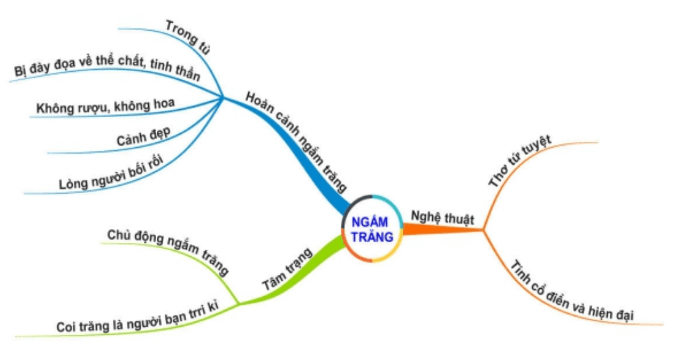

Slide 34

LUYỆN TẬP

Slide 35
Câu 1. Trong các bài thơ sau, bài thơ nào không nằm trong tập “Nhật kí trong tù”?
A. Giải đi sớm
B. Mới ra tù, tập leo núi
C. Rằm tháng giêng
D. Người bạn tù thổi sáo
THỜI GIAN
0 : 05
0 : 04
0 : 03
0 : 02
0 : 01
0 : 00
HẾT GIỜ

Slide 36
Câu 2. Sự chiến thắng của nhân vật trữ tình trước hoàn cảnh tù đày trong bài “Ngắm trăng” gợi em liên tưởng tới nhân vật nào/ tác phẩm nào?
- Những bài thơ khác của Bác trong tập “Nhật kí trong tù”
- Một số bài thơ của tác giả Tố Hữu: Khi con tu hú, Nhớ đồng…
- Một số tác phẩm khác: Chữ người tử tù (Nguyễn Tuân)…
THỜI GIAN
0 : 05
0 : 04
0 : 03
0 : 02
0 : 01
0 : 00
HẾT GIỜ

Slide 37
Câu 3. Tác giả Hoàng Trung Thông đã phát biểu cảm nhận sau khi đọc thơ Bác:
“Vần thơ của Bác vần thơ thép
Mà vẫn mênh mông bát ngát tình”
Em hiểu như thế nào về “chất thép” và “chất tình” trong thơ Người?
THỜI GIAN
0 : 05
0 : 04
0 : 03
0 : 02
0 : 01
0 : 00
HẾT GIỜ

Slide 38
Câu 3. Tác giả Hoàng Trung Thông đã phát biểu cảm nhận sau khi đọc thơ Bác:
“Vần thơ của Bác vần thơ thép
Mà vẫn mênh mông bát ngát tình”
- Chất thép: bản lĩnh, ý chí, tinh thần, phong thái của người chiến sĩ không bị khuất phục bởi hoàn cảnh; luôn lạc quan, yêu đời, giữ vững tâm thế của người làm chủ hoàn cảnh.
- Chất tình: tình yêu thiên nhiên, yêu cuộc sống, yêu con người; trái tim nhân ái luôn rung động mãnh liệt trước mọi vẻ đẹp, xót thương trước mọi nỗi đau.

Slide 39
VẬN DỤNG

Slide 40
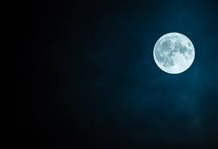
Viết một bài văn nghị luận trình bày cảm nhận của anh/chị về cái tình của thi sĩ, chiến sĩ Hồ Chí Minh trong những dòng thơ sau:
“Người ngắm trăng soi ngoài cửa sổ
Trăng nhòm khe cửa ngắm nhà thơ”
(Ngắm trăng)
Và:
“Trăng vào cửa sổ đòi thơ
Việc quân đang bận, xin chờ hôm sau”
(Tin thắng trận)

Slide 41


Suy ngẫm - Dặn dò

Slide 42

Suy ngẫm
Đối chiếu lại mục tiêu bài học, em hãy tự đánh giá mình ĐÃ ĐẠT/CHƯA ĐẠT mục tiêu? Minh chứng.
Liệt kê:
+ 02 điều em tâm đắc nhất trong giờ học;
+ 02 còn băn khoăn, muốn tìm hiểu và được giải đáp
03 phút

Slide 43
Dặn dò
Học thuộc bài thơ
1
6
Hoàn thành nhiệm vụ trước khi đến giờ học
Xem lại nội dung bài học
2
5
Thực hiện nhiệm vụ được yêu cầu
Xem bài tiếp theo
3
4
Xem hướng dẫn học tập

Slide 44



